Slide 1
לזכר המלכה אסתר - וַיְשַׁנֶּהָ וְאֶת נַעֲרוֹתֶיהָ לְטוֹב
והנביא דניאל - וְיִתְּנוּ לָנוּ מִן הַזֵּרֹעִים וְנֹאכְלָה וּמַיִם וְנִשְׁתֶּה
בספר הלבוש כתב, יש לאכול זרעונים בפורים, זכר לזרעונים שאכלו דניאל וחבריו בבבל, שגם המגילה היה גם כן ע"י דניאל שהוא התך לפי דברי חז"ל (מגילה טו' ע"א).
וישנה ואת נערותיה לטוב'. ומבוא' בגמ' מגילה (יג' ע"א) במה שינה 'הגי' את אסתר לטובה משאר הנערות?
רבי יוחנן -שהאכילה זרעונים. -פי' שהזרעונים טובים לצדיקים להבדילן ממאכל טמא (רש"י). כי אסתר המלכה לא אכלה שום אוכל בביתו של אחשורוש כדי לא להתגעל במאכלים אסורים
וכך היה אצל דניאל וחביריו שהיו בחצר מלך בבל וביקשו לאכול זרעונים.
ובכ"א גם לאחר עשרה ימים של אכילת זרעונים נראו דניאל חנניה מישאל ועזריה בריאים יותר משאר הנערים שאכלו מאכל הפיגולים של המלך.
ופירוש זרעונים הם מיני קטניות ותבואה כמו שכתב האבן עזרא אורז ושעועית אפונים יבשים ועוד מיני פיצוחים וקטניות שונות .
לזכר המלכה אסתר - וַיְשַׁנֶּהָ וְאֶת נַעֲרוֹתֶיהָ לְטוֹב
והנביא דניאל - וְיִתְּנוּ לָנוּ מִן הַזֵּרֹעִים וְנֹאכְלָה וּמַיִם וְנִשְׁתֶּה
בספר הלבוש כתב, יש לאכול זרעונים בפורים, זכר לזרעונים שאכלו דניאל וחבריו בבבל, שגם המגילה היה גם כן ע"י דניאל שהוא התך לפי דברי חז"ל (מגילה טו' ע"א).
וישנה ואת נערותיה לטוב'. ומבוא' בגמ' מגילה (יג' ע"א) במה שינה 'הגי' את אסתר לטובה משאר הנערות?
רבי יוחנן -שהאכילה זרעונים. -פי' שהזרעונים טובים לצדיקים להבדילן ממאכל טמא (רש"י). כי אסתר המלכה לא אכלה שום אוכל בביתו של אחשורוש כדי לא להתגעל במאכלים אסורים
וכך היה אצל דניאל וחביריו שהיו בחצר מלך בבל וביקשו לאכול זרעונים.
ובכ"א גם לאחר עשרה ימים של אכילת זרעונים נראו דניאל חנניה מישאל ועזריה בריאים יותר משאר הנערים שאכלו מאכל הפיגולים של המלך.
ופירוש זרעונים הם מיני קטניות ותבואה כמו שכתב האבן עזרא אורז ושעועית אפונים יבשים ועוד מיני פיצוחים וקטניות שונות .
לזכר המלכה אסתר - וַיְשַׁנֶּהָ וְאֶת נַעֲרוֹתֶיהָ לְטוֹב
והנביא דניאל - וְיִתְּנוּ לָנוּ מִן הַזֵּרֹעִים וְנֹאכְלָה וּמַיִם וְנִשְׁתֶּה
בספר הלבוש כתב, יש לאכול זרעונים בפורים, זכר לזרעונים שאכלו דניאל וחבריו בבבל, שגם המגילה היה גם כן ע"י דניאל שהוא התך לפי דברי חז"ל (מגילה טו' ע"א).
וישנה ואת נערותיה לטוב'. ומבוא' בגמ' מגילה (יג' ע"א) במה שינה 'הגי' את אסתר לטובה משאר הנערות?
רבי יוחנן -שהאכילה זרעונים. -פי' שהזרעונים טובים לצדיקים להבדילן ממאכל טמא (רש"י). כי אסתר המלכה לא אכלה שום אוכל בביתו של אחשורוש כדי לא להתגעל במאכלים אסורים
וכך היה אצל דניאל וחביריו שהיו בחצר מלך בבל וביקשו לאכול זרעונים.
ובכ"א גם לאחר עשרה ימים של אכילת זרעונים נראו דניאל חנניה מישאל ועזריה בריאים יותר משאר הנערים שאכלו מאכל הפיגולים של המלך.
ופירוש זרעונים הם מיני קטניות ותבואה כמו שכתב האבן עזרא אורז ושעועית אפונים יבשים ועוד מיני פיצוחים וקטניות שונות .
טעון גניזה
טעון גניזה
טעון גניזה
לזכר המלכה אסתר - וַיְשַׁנֶּהָ וְאֶת נַעֲרוֹתֶיהָ לְטוֹב
והנביא דניאל - וְיִתְּנוּ לָנוּ מִן הַזֵּרֹעִים וְנֹאכְלָה וּמַיִם וְנִשְׁתֶּה
בספר הלבוש כתב, יש לאכול זרעונים בפורים, זכר לזרעונים שאכלו דניאל וחבריו בבבל, שגם המגילה היה גם כן ע"י דניאל שהוא התך לפי דברי חז"ל (מגילה טו' ע"א).
וישנה ואת נערותיה לטוב'. ומבוא' בגמ' מגילה (יג' ע"א) במה שינה 'הגי' את אסתר לטובה משאר הנערות?
רבי יוחנן -שהאכילה זרעונים. -פי' שהזרעונים טובים לצדיקים להבדילן ממאכל טמא (רש"י). כי אסתר המלכה לא אכלה שום אוכל בביתו של אחשורוש כדי לא להתגעל במאכלים אסורים
וכך היה אצל דניאל וחביריו שהיו בחצר מלך בבל וביקשו לאכול זרעונים.
ובכ"א גם לאחר עשרה ימים של אכילת זרעונים נראו דניאל חנניה מישאל ועזריה בריאים יותר משאר הנערים שאכלו מאכל הפיגולים של המלך.
ופירוש זרעונים הם מיני קטניות ותבואה כמו שכתב האבן עזרא אורז ושעועית אפונים יבשים ועוד מיני פיצוחים וקטניות שונות .
לזכר המלכה אסתר - וַיְשַׁנֶּהָ וְאֶת נַעֲרוֹתֶיהָ לְטוֹב
והנביא דניאל - וְיִתְּנוּ לָנוּ מִן הַזֵּרֹעִים וְנֹאכְלָה וּמַיִם וְנִשְׁתֶּה
בספר הלבוש כתב, יש לאכול זרעונים בפורים, זכר לזרעונים שאכלו דניאל וחבריו בבבל, שגם המגילה היה גם כן ע"י דניאל שהוא התך לפי דברי חז"ל (מגילה טו' ע"א).
וישנה ואת נערותיה לטוב'. ומבוא' בגמ' מגילה (יג' ע"א) במה שינה 'הגי' את אסתר לטובה משאר הנערות?
רבי יוחנן -שהאכילה זרעונים. -פי' שהזרעונים טובים לצדיקים להבדילן ממאכל טמא (רש"י). כי אסתר המלכה לא אכלה שום אוכל בביתו של אחשורוש כדי לא להתגעל במאכלים אסורים
וכך היה אצל דניאל וחביריו שהיו בחצר מלך בבל וביקשו לאכול זרעונים.
ובכ"א גם לאחר עשרה ימים של אכילת זרעונים נראו דניאל חנניה מישאל ועזריה בריאים יותר משאר הנערים שאכלו מאכל הפיגולים של המלך.
ופירוש זרעונים הם מיני קטניות ותבואה כמו שכתב האבן עזרא אורז ושעועית אפונים יבשים ועוד מיני פיצוחים וקטניות שונות .
לזכר המלכה אסתר - וַיְשַׁנֶּהָ וְאֶת נַעֲרוֹתֶיהָ לְטוֹב
והנביא דניאל - וְיִתְּנוּ לָנוּ מִן הַזֵּרֹעִים וְנֹאכְלָה וּמַיִם וְנִשְׁתֶּה
בספר הלבוש כתב, יש לאכול זרעונים בפורים, זכר לזרעונים שאכלו דניאל וחבריו בבבל, שגם המגילה היה גם כן ע"י דניאל שהוא התך לפי דברי חז"ל (מגילה טו' ע"א).
וישנה ואת נערותיה לטוב'. ומבוא' בגמ' מגילה (יג' ע"א) במה שינה 'הגי' את אסתר לטובה משאר הנערות?
רבי יוחנן -שהאכילה זרעונים. -פי' שהזרעונים טובים לצדיקים להבדילן ממאכל טמא (רש"י). כי אסתר המלכה לא אכלה שום אוכל בביתו של אחשורוש כדי לא להתגעל במאכלים אסורים
וכך היה אצל דניאל וחביריו שהיו בחצר מלך בבל וביקשו לאכול זרעונים.
ובכ"א גם לאחר עשרה ימים של אכילת זרעונים נראו דניאל חנניה מישאל ועזריה בריאים יותר משאר הנערים שאכלו מאכל הפיגולים של המלך.
ופירוש זרעונים הם מיני קטניות ותבואה כמו שכתב האבן עזרא אורז ושעועית אפונים יבשים ועוד מיני פיצוחים וקטניות שונות .
טעון גניזה
טעון גניזה
טעון גניזה

Slide 2
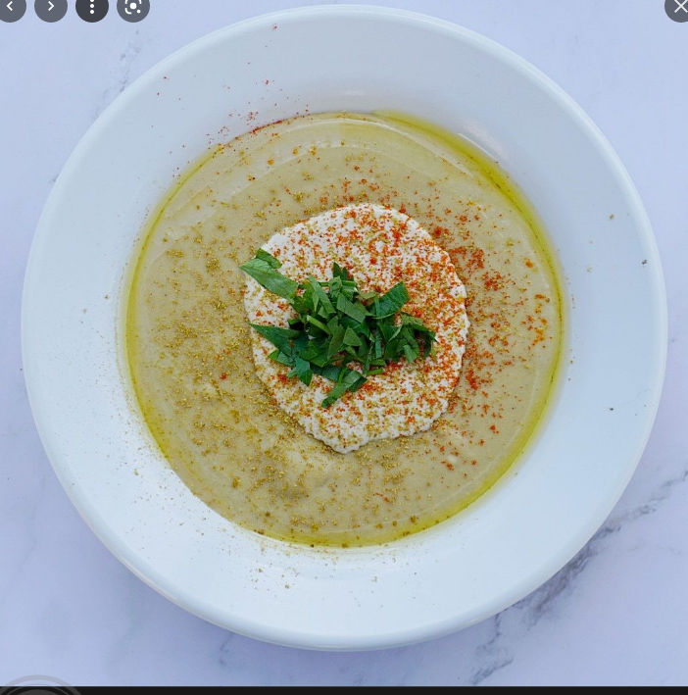
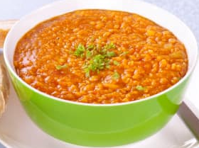
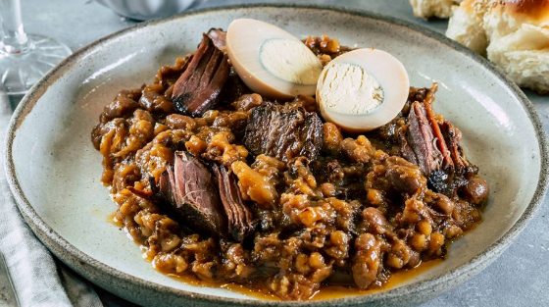
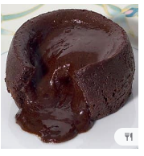
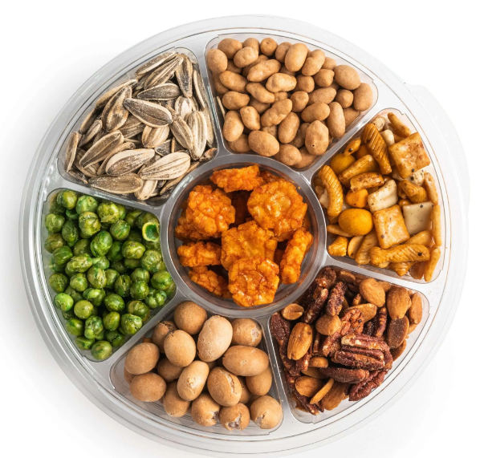
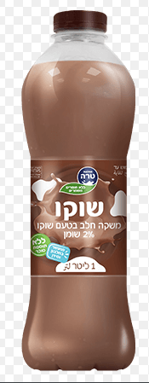
תפריט זרעונים (קטניות)
לזכר המלכה אסתר- וַיְשַׁנֶּהָ וְאֶת נַעֲרוֹתֶיהָ לְטוֹב
והנביא דניאל – וְיִתְּנוּ לָנוּ מִן הַזֵּרֹעִים וְנֹאכְלָה
מנה ראשונה
לחמניות
חומוס
טחינה
תירס
סלט ירקות
רוטב פיצה
כדורי פלאפל
מתבלי גבינה
מנה שניה
קורנפלקס בחלב
פריכיות אורז
מרק עדשים
מנה עיקרית
טשולנט סויה + שעועית
ארבעס
נקנקיות סויה
מנה אחרונה
סופלה שוקולד
פיצוחים
שקדים
קשיו
פקאן
בונדק
פיסטוק
בוטנים
תמר
אגוזים
גרעינים
קבוקים
והשתיה כדת
קפה
חלב
שוקו שוקו
שוקו מוקה
שוקו בננה
שוקו אגוזים
אייס קפוצינו
וניל עוגיות
תפריט זרעונים (קטניות)
לזכר המלכה אסתר- וַיְשַׁנֶּהָ וְאֶת נַעֲרוֹתֶיהָ לְטוֹב
והנביא דניאל – וְיִתְּנוּ לָנוּ מִן הַזֵּרֹעִים וְנֹאכְלָה
מנה ראשונה
לחמניות
חומוס
טחינה
תירס
סלט ירקות
רוטב פיצה
כדורי פלאפל
מתבלי גבינה
מנה שניה
קורנפלקס בחלב
פריכיות אורז
מרק עדשים
מנה עיקרית
טשולנט סויה + שעועית
ארבעס
נקנקיות סויה
מנה אחרונה
סופלה שוקולד
פיצוחים
שקדים
קשיו
פקאן
בונדק
פיסטוק
בוטנים
תמר
אגוזים
גרעינים
קבוקים
והשתיה כדת
קפה
חלב
שוקו שוקו
שוקו מוקה
שוקו בננה
שוקו אגוזים
אייס קפוצינו
וניל עוגיות
תפריט זרעונים (קטניות)
לזכר המלכה אסתר- וַיְשַׁנֶּהָ וְאֶת נַעֲרוֹתֶיהָ לְטוֹב
והנביא דניאל – וְיִתְּנוּ לָנוּ מִן הַזֵּרֹעִים וְנֹאכְלָה
מנה ראשונה
לחמניות
חומוס
טחינה
תירס
סלט ירקות
רוטב פיצה
כדורי פלאפל
מתבלי גבינה
מנה שניה
קורנפלקס בחלב
פריכיות אורז
מרק עדשים
מנה עיקרית
טשולנט סויה + שעועית
ארבעס
נקנקיות סויה
מנה אחרונה
סופלה שוקולד
פיצוחים
שקדים
קשיו
פקאן
בונדק
פיסטוק
בוטנים
תמר
אגוזים
גרעינים
קבוקים
והשתיה כדת
קפה
חלב
שוקו שוקו
שוקו מוקה
שוקו בננה
שוקו אגוזים
אייס קפוצינו
וניל עוגיות
תפריט זרעונים (קטניות)
לזכר המלכה אסתר- וַיְשַׁנֶּהָ וְאֶת נַעֲרוֹתֶיהָ לְטוֹב
והנביא דניאל – וְיִתְּנוּ לָנוּ מִן הַזֵּרֹעִים וְנֹאכְלָה
מנה ראשונה
לחמניות
חומוס
טחינה
תירס
סלט ירקות
רוטב פיצה
כדורי פלאפל
מתבלי גבינה
מנה שניה
קורנפלקס בחלב
פריכיות אורז
מרק עדשים
מנה עיקרית
טשולנט סויה + שעועית
ארבעס
נקנקיות סויה
מנה אחרונה
סופלה שוקולד
פיצוחים
שקדים
קשיו
פקאן
בונדק
פיסטוק
בוטנים
תמר
אגוזים
גרעינים
קבוקים
והשתיה כדת
קפה
חלב
שוקו שוקו
שוקו מוקה
שוקו בננה
שוקו אגוזים
אייס קפוצינו
וניל עוגיות
ומַיִם וְנִשְׁתֶּה
ומַיִם וְנִשְׁתֶּה
ומַיִם וְנִשְׁתֶּה
ומַיִם וְנִשְׁתֶּה
טעון גניזה
טעון גניזה
טעון גניזה
טעון גניזה

Slide 3
איזה זרעונים כן אוכלים בפסח
השאלה
לילדים איזה זרעונים זה קטניות שלא אוכלים בפסח
למבוגרים למשל קפה למה לא אסור משום קטניות
לת"ח במשפחה מה הטעם אסור קטניות בפסח?
ומה הקשר שלכן בוטנים מחלוקת?
ללמדנים * כותנה קטניות כן או לא?
* האם יש הבדל בין זרעונים לקטניות (ראה באבן עזרא בדף המצ"ב)
לאלה שראוים לקבל דירה!!! למה דניאל ואסתר אכלו דוקא זרעונים, למה לא אכלו פרות וירקות?
לאשת חיל * איך אכלו דניאל ואסתר את הקטניות, הרי צריך בישול?
*אאיזה קטניות אפשר לאכול בלי בישול ובלי שאלת כשרות?
איזה זרעונים כן אוכלים בפסח
השאלה
לילדים איזה זרעונים זה קטניות שלא אוכלים בפסח
למבוגרים למשל קפה למה לא אסור משום קטניות
לת"ח במשפחה מה הטעם אסור קטניות בפסח?
ומה הקשר שלכן בוטנים מחלוקת?
ללמדנים * כותנה קטניות כן או לא?
* האם יש הבדל בין זרעונים לקטניות (ראה באבן עזרא בדף המצ"ב)
לאלה שראוים לקבל דירה!!! למה דניאל ואסתר אכלו דוקא זרעונים, למה לא אכלו פרות וירקות?
לאשת חיל * איך אכלו דניאל ואסתר את הקטניות, הרי צריך בישול?
*אאיזה קטניות אפשר לאכול בלי בישול ובלי שאלת כשרות?
שאלות וחידות לסעודת ליל פורים זרעונים
(את התשובות יש לכתוב בגב התפריט)
1. כמה סוגי מיני זרעונים יש בסעודתינו?
השאלה
לילדים כל צורת הגשה שונה נחשב.
ולמבוגרים כמה מינים יש בכללות?
2. מה קשור תפריט הסעודה לפסח?
(אחרי שתענו על התשובה תהפכו את הדף)
שאלות וחידות לסעודת ליל פורים זרעונים
(את התשובות יש לכתוב בגב התפריט)
1. כמה סוגי מיני זרעונים יש בסעודתינו?
השאלה
לילדים כל צורת הגשה שונה נחשב.
ולמבוגרים כמה מינים יש בכללות?
2. מה קשור תפריט הסעודה לפסח?
(אחרי שתענו על התשובה תהפכו את הדף)
איזה זרעונים כן אוכלים בפסח
השאלה
לילדים איזה זרעונים זה קטניות שלא אוכלים בפסח
למבוגרים למשל קפה למה לא אסור משום קטניות
לת"ח במשפחה מה הטעם אסור קטניות בפסח?
ומה הקשר שלכן בוטנים מחלוקת?
ללמדנים * כותנה קטניות כן או לא?
* האם יש הבדל בין זרעונים לקטניות (ראה באבן עזרא בדף המצ"ב)
לאלה שראוים לקבל דירה!!! למה דניאל ואסתר אכלו דוקא זרעונים, למה לא אכלו פרות וירקות?
לאשת חיל * איך אכלו דניאל ואסתר את הקטניות, הרי צריך בישול?
*אאיזה קטניות אפשר לאכול בלי בישול ובלי שאלת כשרות?
איזה זרעונים כן אוכלים בפסח
השאלה
לילדים איזה זרעונים זה קטניות שלא אוכלים בפסח
למבוגרים למשל קפה למה לא אסור משום קטניות
לת"ח במשפחה מה הטעם אסור קטניות בפסח?
ומה הקשר שלכן בוטנים מחלוקת?
ללמדנים * כותנה קטניות כן או לא?
* האם יש הבדל בין זרעונים לקטניות (ראה באבן עזרא בדף המצ"ב)
לאלה שראוים לקבל דירה!!! למה דניאל ואסתר אכלו דוקא זרעונים, למה לא אכלו פרות וירקות?
לאשת חיל * איך אכלו דניאל ואסתר את הקטניות, הרי צריך בישול?
*אאיזה קטניות אפשר לאכול בלי בישול ובלי שאלת כשרות?
שאלות וחידות לסעודת ליל פורים זרעונים
(את התשובות יש לכתוב בגב התפריט)
1. כמה סוגי מיני זרעונים יש בסעודתינו?
השאלה
לילדים כל צורת הגשה שונה נחשב.
ולמבוגרים כמה מינים יש בכללות?
2. מה קשור תפריט הסעודה לפסח?
(אחרי שתענו על התשובה תהפכו את הדף)
שאלות וחידות לסעודת ליל פורים זרעונים
(את התשובות יש לכתוב בגב התפריט)
1. כמה סוגי מיני זרעונים יש בסעודתינו?
השאלה
לילדים כל צורת הגשה שונה נחשב.
ולמבוגרים כמה מינים יש בכללות?
2. מה קשור תפריט הסעודה לפסח?
(אחרי שתענו על התשובה תהפכו את הדף)

